Slide 1
《计算机组成与系统结构专题实验》
Experiment on Computer Organization and Architecture
计算机科学与技术学院 实验中心
2023年11月

Slide 2
实验内容
实验六 CPU综合设计
1）设计一个基于MIPS指令集的CPU，支持以下指令：{add, sub, addi, lw, sw, beq, j, nop}
2）CPU需要包含寄存器组、RAM模块、ALU模块、指令译码模块。
3）该CPU能运行基本的汇编指令。 （D~C+）
以下为可选内容：
4）实现多周期CPU（B-~B+）
5）实现以下高级功能之一（A-~A+）
(1). 实现5级流水线CPU
(2). 实现超标量
(3). 实现4路组相联缓存
可基于RISC V 、ARM指令集实现。
如发现代码为抄袭代码，成绩一律按不及格处理。

Slide 3
实验内容
实验六 CPU综合设计
本次实验在前五次实验基础上，对各模块进行集成，形成一个完整CPU
PC指向当前指令在IM中地址（实验四）
从IM获取指令后，对其进行译码，生成相应控制信号（实验五）
根据控制信号，ALU等模块产生相应结果（要求必须使用实验三完成的ALU，其中加法器为用基本门器件实现）
将结果写回相应寄存器（实验四）
执行完成后PC地址加4（可为PC寄存器专门配置一个加法器实现自增）

Slide 4
实验内容
MIPS指令解释
本次实验用到的指令解释及其操作码
R-Type 指令：
add rd, rs, rt：将 rs 和 rt 寄存器中的值相加，并将结果存储在 rd 寄存器中。
操作码：000000
功能码：20
sub rd, rs, rt：将 rs 寄存器中的值减去 rt 寄存器中的值，并将结果存储在 rd 寄存器中。
操作码：000000
功能码：22

Slide 5
实验内容
MIPS指令操作码
I-Type 指令：
1. addi rt, rs, immediate：将 rs 寄存器中的值与立即数相加，并将结果存储在 rt 寄存器中。
操作码：001000
2. lw rt, offset(rs)：将地址为 rs + offset 的内存中的值加载到 rt 寄存器中。
操作码：100011
3. sw rt, offset(rs)：将 rt 寄存器中的值存储到地址为 rs + offset 的内存中。
操作码：101011
4. beq rs, rt, offset：如果 rs 和 rt 寄存器中的值相等，则跳转到当前指令地址加上 offset 的地址。
操作码：000100

Slide 6
实验内容
MIPS指令操作码
J-Type 指令：
j target：无条件跳转到目标地址。
操作码：000010
NOP 指令：
nop：空指令，不执行任何操作。
操作码：000000
ALU 操作码：
00000：加法
00001：减法
00010：逻辑与
00011：逻辑或
00100：逻辑非

Slide 7
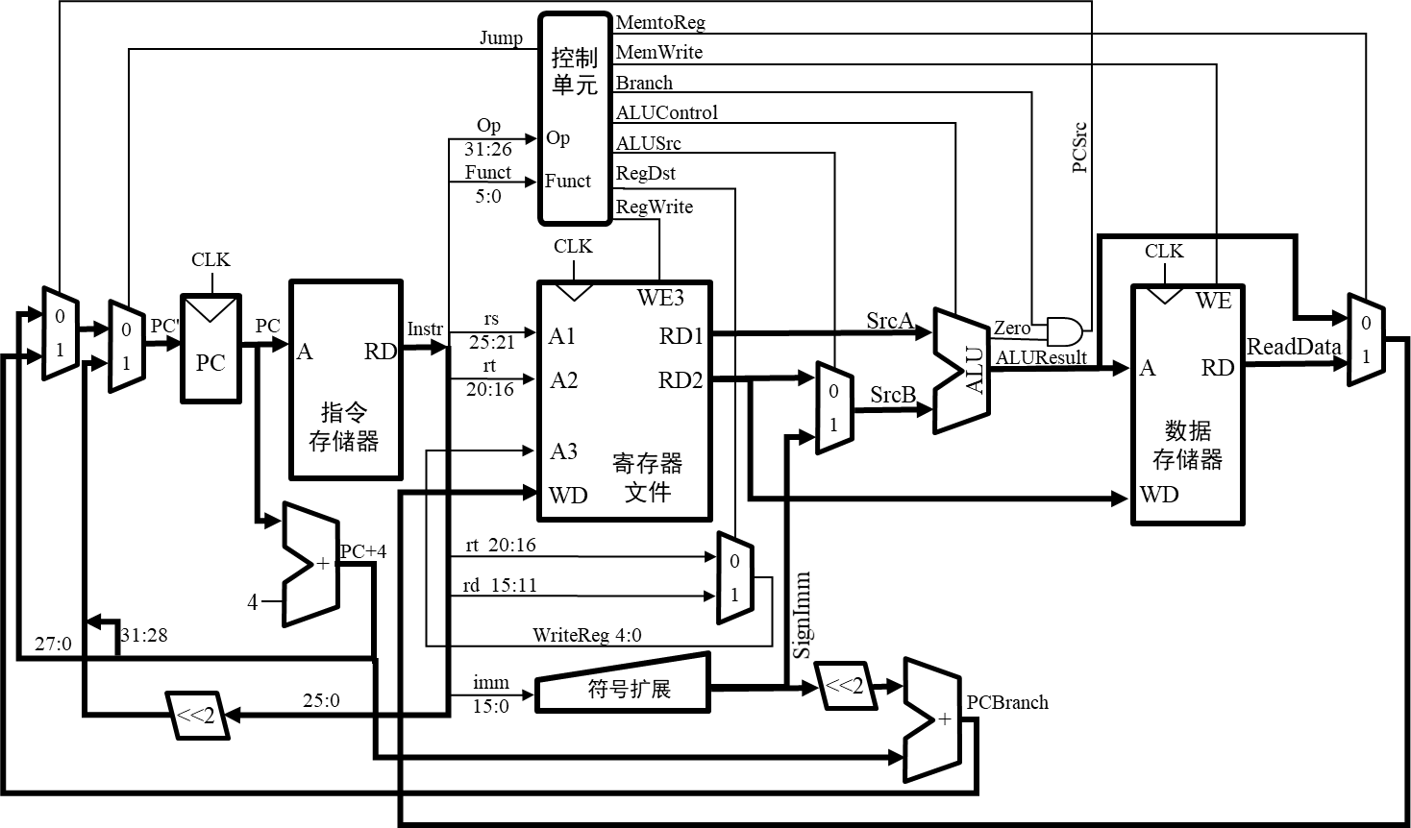
实验内容
单周期CPU原理

Slide 8
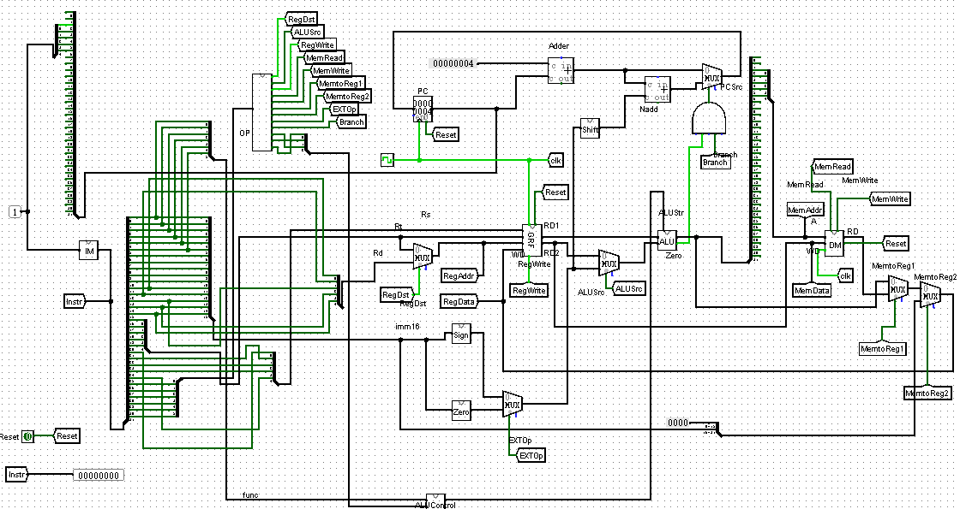
实验内容
单周期CPU实现

Slide 9
实验内容
单周期CPU实现
// 控制信号
reg RegWrite, MemtoReg, MemWrite, ALUSrc, Branch, Jump, Zero;
reg [5:0] opcode;
reg [4:0] rs, rt, rd;
// 立即数
wire [31:0] immediate;
// ALU结果
wire [31:0] alu_result;
// 内存
reg [31:0] memory [0:1023];
单周期CPU代码实现框架如下：
module SimpleMIPSCPU(
input wire clk, // 时钟
input wire rst, // 复位
input wire [31:0] instruction, // 输入指令
output reg [31:0] result // 输出结果
);
// 寄存器文件
reg [31:0] registers [0:31];

Slide 10
实验内容
单周期CPU实现
// 运算单元
ALU alu (
.A(registers[rs]),
.B(ALUSrc ? immediate : registers[rt]),
.Op(opcode),
.Result(alu_result),
.Zero(Zero)
);
// 主控制单元
ControlUnit ctrl (
.opcode(opcode),
.RegWrite(RegWrite),
.MemtoReg(MemtoReg),
.MemWrite(MemWrite),
.ALUSrc(ALUSrc),
.Branch(Branch),
.Jump(Jump)
);

Slide 11
实验内容
单周期CPU实现
// 数据存储单元
DataMemory dmem (
.address(alu_result),
.write_data(registers[rt]),
.mem_read(MemWrite),
.mem_write(MemWrite),
.read_data(result)
);
// 寄存器写入
always @(posedge clk or posedge rst) begin
if (rst) begin
// 复位时将寄存器清零
registers <= 32'b0;
end else if (RegWrite) begin
// 写入寄存器
registers[rd] <= MemtoReg ? result : alu_result;
end
end

Slide 12
实验内容
单周期CPU实现
// 立即数生成
assign immediate = instruction[15:0];
// 控制信号生成
always @* begin
// 从指令中提取字段
opcode = instruction[31:26];
rs = instruction[25:21];
rt = instruction[20:16];
rd = instruction[15:11];
// 生成控制信号
{RegWrite, MemtoReg, MemWrite, ALUSrc, Branch, Jump} = ctrl.control_signals;
end
// 同步复位
always @(posedge clk or posedge rst) begin
if (rst) begin
// 复位时初始化
result <= 32'b0;
end else begin
// 输出结果
result <= MemtoReg ? result : alu_result;
end
end
endmodule

Slide 13
实验内容
多周期CPU实现
多周期CPU Verilog框架
module MultiCycleMIPSCPU(
input wire clk, // 时钟
input wire rst, // 复位
input wire [31:0] instruction, // 输入指令
output reg [31:0] result // 输出结果
);
// 寄存器文件
reg [31:0] registers [0:31];
// 控制信号
reg RegWrite, MemtoReg, MemWrite, ALUSrc, Branch, Jump, Zero;
reg [1:0] ALUOp;
reg [5:0] opcode;
reg [4:0] rs, rt, rd;
// 立即数
wire [31:0] immediate;
// ALU结果
wire [31:0] alu_result;
// 内存
reg [31:0] memory [0:1023];
// 程序计数器
reg [31:0] pc;
// 时序控制
reg [2:0] state;

Slide 14
实验内容
多周期CPU实现
// 控制信号生成
always @* begin
// 从指令中提取字段
opcode = instruction[31:26];
rs = instruction[25:21];
rt = instruction[20:16];
rd = instruction[15:11];
// 生成控制信号
{RegWrite, MemtoReg, MemWrite, ALUSrc, Branch, Jump, ALUOp} = ControlUnit(opcode, state);
// 输出结果
result <= MemtoReg ? result : alu_result;
end
// 同步复位
always @(posedge clk or posedge rst) begin
if (rst) begin
// 复位时初始化
registers <= 32'b0;
pc <= 32'b0;
state <= 3'b000;
end
end
// 立即数生成
assign immediate = instruction[15:0];

Slide 15
实验内容
多周期CPU实现
// ALU模块
ALU alu (
.A(registers[rs]),
.B(ALUSrc ? immediate : registers[rt]),
.Op(ALUOp),
.Result(alu_result),
.Zero(Zero)
);
// 数据存储单元
DataMemory dmem (
.address(alu_result),
.write_data(registers[rt]),
.mem_read(MemWrite),
.mem_write(MemWrite),
.read_data(result)
);
// 程序计数器逻辑
always @(posedge clk) begin
if (state == 3'b000) begin
// 状态0时，根据跳转指令更新PC
pc <= Jump ? {instruction[31:6], 2'b00} : pc + 4;
end
end

Slide 16
实验内容
多周期CPU实现
// 控制单元
function [6:0] ControlUnit;
input [5:0] opcode;
input [2:0] state;
begin
case (state)
3'b000: // IF
{RegWrite, MemtoReg, MemWrite, ALUSrc, Branch, Jump, ALUOp} = 7'b0000000;
3'b001: // ID
{RegWrite, MemtoReg, MemWrite, ALUSrc, Branch, Jump, ALUOp} =
opcode == 6'b000000 ? 7'b1000000 : // R-type
opcode == 6'b001000 ? 7'b0100000 : // addi
opcode == 6'b100011 ? 7'b0100010 : // lw
opcode == 6'b101011 ? 7'b1000010 : // sw
opcode == 6'b000100 ? 7'b0010000 : // beq
opcode == 6'b000010 ? 7'b0000010 : // j
7'b0000000; // nop

Slide 17
实验内容
多周期CPU实现
3'b010: // EX
{RegWrite, MemtoReg, MemWrite, ALUSrc, Branch, Jump, ALUOp} =
opcode == 6'b000000 ? 7'b1000000 : // R-type
opcode == 6'b001000 ? 7'b0100000 : // addi
opcode == 6'b100011 ? 7'b0100010 : // lw
opcode == 6'b101011 ? 7'b1000010 : // sw
opcode == 6'b000100 ? 7'b0010000 : // beq
opcode == 6'b000010 ? 7'b0000010 : // j
7'b0000000; // nop
3'b100: // MEM
{RegWrite, MemtoReg, MemWrite, ALUSrc, Branch, Jump, ALUOp} =
opcode == 6'b100
opcode == 6'b100011 ? 7'b0100010 : // lw
opcode == 6'b101011 ? 7'b1000010 : // sw
opcode == 6'b000100 ? 7'b0010000 : // beq
opcode == 6'b000010 ? 7'b0000010 : // j
7'b0000000; // nop

Slide 18
实验内容
多周期CPU实现
3'b110: // WB
{RegWrite, MemtoReg, MemWrite, ALUSrc, Branch, Jump, ALUOp} =
opcode == 6'b000000 ? 7'b1000000 : // R-type
opcode == 6'b001000 ? 7'b0100000 : // addi
opcode == 6'b100011 ? 7'b0100010 : // lw
opcode == 6'b101011 ? 7'b1000010 : // sw
opcode == 6'b000100 ? 7'b0010000 : // beq
opcode == 6'b000010 ? 7'b0000010 : // j
7'b0000000; // nop
default:
{RegWrite, MemtoReg, MemWrite, ALUSrc, Branch, Jump, ALUOp} = 7'b0000000;
endcase
end
endfunction
endmodule

Slide 19
实验内容
五级流水CPU实现
// 数据冒险解决逻辑
always @(posedge clk or posedge rst) begin
if (rst) begin
alu_in2 <= 0;
end else begin
// 使用前推单元的信号进行前推
alu_in2 <= (forward_ex == 2'b10) ? alu_result :
(forward_ex == 2'b01) ? alu_result :
(forward_ex == 2'b00) ? rs2 : 0;
end
end
endmodule
5级流水CPU框架如下：
// Forwarding Unit
// 添加前推单元来解决数据冒险
// ...
// Branch Prediction Unit
// 添加分支预测单元来解决控制冒险
// ...
// Data Hazard Handling in Execute Stage (EX)
module ExecuteStage (
// ... 其他输入输出
input wire [31:0] alu_result,
input wire [4:0] rs2,
input wire [1:0] forward_ex,
output wire [31:0] alu_in2
);

Slide 20
实验内容
五级流水CPU实现
// Data Hazard Handling in Memory Stage (MEM)
module MemoryStage (
// ... 其他输入输出
input wire [31:0] alu_result,
input wire [4:0] rs2,
input wire [1:0] forward_mem,
output wire [31:0] mem_data
);
// 数据冒险解决逻辑
always @(posedge clk or posedge rst) begin
if (rst) begin
mem_data <= 0;
end else begin
// 使用前推单元的信号进行前推
mem_data <= (forward_mem == 2'b10) ? alu_result :
(forward_mem == 2'b01) ? alu_result :
(forward_mem == 2'b00) ? rs2 : 0;
end
end
endmodule
// Control Hazard Handling in IF Stage (Instruction Fetch)
module InstructionFetchStage (
// ... 其他输入输出
input wire [31:0] pc,
input wire branch,
input wire branch_taken,
output wire [31:0] next_pc
);
// 分支预测的简单实现
always @(posedge clk or posedge rst) begin
if (rst) begin
next_pc <= 0;
end else begin
// 使用分支预测单元的信号进行分支预测
next_pc <= branch ? (branch_taken ? target_address : pc + 4) : pc + 4;
end
end
endmodule

Slide 21
实验内容
超标量CPU实现
// 超标量单元
module SuperscalarUnit (
input wire [5:0] opcode1, opcode2,
input wire [4:0] rs1, rt1, rd1,
rs2, rt2, rd2,
input wire [31:0] rs_data1, rt_data1,
rs_data2, rt_data2,
output wire [31:0] dout1, dout2,
output wire [4:0] vld1, vld2
);
// 整数单元1
IntegerUnit integer_unit1 (
// ... 其他输入接口
.opcode(opcode1),
.rs(rs1),
.rt(rt1),
.rd(rd1),
.rs_data(rs_data1),
.rt_data(rt_data1),
.alu_result(dout1),
.vld(vld1)
);
超标量cpu实现框架：
module SuperscalarMIPSProcessor (
input wire clk,
input wire rst,
// ... 其他输入接口
// Output interfaces
output wire [31:0] dout1, dout2,
output wire [4:0] vld1, vld2
);
// 指令存储器
// ...
// 寄存器文件
// ...
// 控制单元
// ...

Slide 22
实验内容
超标量CPU实现
// 整数单元2
IntegerUnit integer_unit2 (
// ... 其他输入接口
.opcode(opcode2),
.rs(rs2),
.rt(rt2),
.rd(rd2),
.rs_data(rs_data2),
.rt_data(rt_data2),
.alu_result(dout2),
.vld(vld2)
);
// 超标量单元控制逻辑
// 在这里实现控制逻辑，例如决定发射哪个整数单元的指令
// 输出到 integer_unit1 和 integer_unit2 的控制接口
endmodule
// 整数单元
module IntegerUnit (
input wire [5:0] opcode,
input wire [4:0] rs, rt, rd,
input wire [31:0] rs_data, rt_data,
output wire [31:0] alu_result,
output wire [4:0] vld
);
// 整数运算逻辑
// ...
// 控制逻辑
// 在这里生成有效信号和结果
Endmodule

Slide 23
实验内容
// 计算缓存索引和块偏移
localparam INDEX_BITS = $clog2(CACHE_SIZE / (BLOCK_SIZE * WAYS));
localparam OFFSET_BITS = $clog2(BLOCK_SIZE);
localparam TAG_BITS = DATA_WIDTH - INDEX_BITS - OFFSET_BITS;
reg [TAG_BITS-1:0] tags [0:WAYS-1];
reg [DATA_WIDTH-1:0] cache_data [0:WAYS-1];
reg [INDEX_BITS-1:0] cache_index;
always_ff @(posedge clk or posedge rst) begin
if (rst) begin
// 初始化缓存
cache_index <= 0;
tags[0] <= 0;
// 初始化其他路的标记和数据
// ...
end else begin
// 从地址中提取缓存索引、块偏移和标记
cache_index <= addr[INDEX_BITS + OFFSET_BITS - 1: OFFSET_BITS];
// ...
end
end
缓存实现
4路组相联缓存框架，你需要考虑更多的细节，如替换策略（LRU、FIFO 等）、写策略（写回、写直达）等
module FourWaySetAssociativeCache (
input wire clk,
input wire rst,
input wire [31:0] addr,
input wire [31:0] data_in,
input wire write_enable,
input wire read_enable,
output wire [31:0] data_out
);
// 缓存参数
parameter DATA_WIDTH = 32;
parameter CACHE_SIZE = 1024; // 缓存总大小
parameter BLOCK_SIZE = 64; // 块大小
parameter WAYS = 4; // 关联路数

Slide 24
实验内容
缓存实现
// 读操作
always_ff @(posedge clk) begin
if (read_enable) begin
// 读取数据
// ...
end
end
// 写操作
always_ff @(posedge clk) begin
if (write_enable) begin
// 写入数据
// ...
end
end
endmodule

Slide 25
实验内容
附： MIPS指令操作码
Arithmetic and Logical Instructions
Instruction | Opcode/Function | Syntax | Operation
add | 100000 | f $d, $s, $t | $d = $s + $t
addu | 100001 | f $d, $s, $t | $d = $s + $t
addi | 001000 | f $d, $s, i | $d = $s + SE(i)
addiu | 001001 | f $d, $s, i | $d = $s + SE(i)
and | 100100 | f $d, $s, $t | $d = $s & $t
andi | 001100 | f $d, $s, i | $t = $s & ZE(i)
div | 011010 | f $s, $t | lo = $s / $t; hi = $s % $t
divu | 011011 | f $s, $t | lo = $s / $t; hi = $s % $t
mult | 011000 | f $s, $t | hi:lo = $s * $t
multu | 011001 | f $s, $t | hi:lo = $s * $t
nor | 100111 | f $d, $s, $t | $d = ~($s | $t)
or | 100101 | f $d, $s, $t | $d = $s | $t
ori | 001101 | f $d, $s, i | $t = $s | ZE(i)
sll | 000000 | f $d, $t, a | $d = $t << a
sllv | 000100 | f $d, $t, $s | $d = $t << $s
sra | 000011 | f $d, $t, a | $d = $t >> a
srav | 000111 | f $d, $t, $s | $d = $t >> $s
srl | 000010 | f $d, $t, a | $d = $t >>> a
srlv | 000110 | f $d, $t, $s | $d = $t >>> $s
sub | 100010 | f $d, $s, $t | $d = $s - $t
subu | 100011 | f $d, $s, $t | $d = $s - $t
xor | 100110 | f $d, $s, $t | $d = $s ^ $t
xori | 001110 | f $d, $s, i | $d = $s ^ ZE(i)

Slide 26
实验内容
附： MIPS指令操作码
Constant-Manipulating Instructions
Instruction | Opcode/Function | Syntax | Operation
lhi | 011001 | o $t, immed32 | HH ($t) = i
llo | 011000 | o $t, immed32 | LH ($t) = i
Comparison Instructions
Instruction | Opcode/Function | Syntax | Operation
slt | 101010 | f $d, $s, $t | $d = ($s < $t)
sltu | 101001 | f $d, $s, $t | $d = ($s < $t)
slti | 001010 | f $d, $s, i | $t = ($s < SE(i))
sltiu | 001001 | f $d, $s, i | $t = ($s < SE(i))

Slide 27
实验内容
附： MIPS指令操作码
Branch Instructions
Instruction | Opcode/Function | Syntax | Operation
beq | 000100 | o $s, $t, label | if ($s == $t) pc += i << 2
bgtz | 000111 | o $s, label | if ($s > 0) pc += i << 2
blez | 000110 | o $s, label | if ($s <= 0) pc += i << 2
bne | 000101 | o $s, $t, label | if ($s != $t) pc += i << 2
Jump Instructions
Instruction | Opcode/Function | Syntax | Operation
j | 000010 | o label | pc += i << 2
jal | 000011 | o label | $31 = pc; pc += i << 2
jalr | 001001 | o labelR | $31 = pc; pc = $s
jr | 001000 | o labelR | pc = $s

Slide 28
实验内容
附： MIPS指令操作码
Load Instructions
Instruction | Opcode/Function | Syntax | Operation
lb | 100000 | o $t, i ($s) | $t = SE (MEM [$s + i]:1)
lbu | 100100 | o $t, i ($s) | $t = ZE (MEM [$s + i]:1)
lh | 100001 | o $t, i ($s) | $t = SE (MEM [$s + i]:2)
lhu | 100101 | o $t, i ($s) | $t = ZE (MEM [$s + i]:2)
lw | 100011 | o $t, i ($s) | $t = MEM [$s + i]:4
Store Instructions
Instruction | Opcode/Function | Syntax | Operation
sb | 101000 | o $t, i ($s) | MEM [$s + i]:1 = LB ($t)
sh | 101001 | o $t, i ($s) | MEM [$s + i]:2 = LH ($t)
sw | 101011 | o $t, i ($s) | MEM [$s + i]:4 = $t

Slide 29
实验内容
附： MIPS指令操作码
Data Movement Instructions
Instruction | Opcode/Function | Syntax | Operation
mfhi | 010000 | f $d | $d = hi
mflo | 010010 | f $d | $d = lo
mthi | 010001 | f $s | hi = $s
mtlo | 010011 | f $s | lo = $s
Exception and Interrupt Instructions
Instruction | Opcode/Function | Syntax | Operation
trap | 011010 | o i | Dependent on OS; different values for immed26 specify different operations.

Slide 30
实验内容
附：完整ALU_OP
ALU_OP | 十进制 | 运算功能
0000 | 0 | Result = X << Y 逻辑左移 （Y取低五位） Result2=0
0001 | 1 | Result = X >>>Y 算术右移 （Y取低五位） Result2=0
0010 | 2 | Result = X >> Y 逻辑右移 （Y取低五位） Result2=0
0011 | 3 | Result = (X * Y)_{[31:0]}; Result2 = (X * Y)_{[63:32]} 无符号乘法
0100 | 4 | Result = X/Y; Result2 = X%Y 无符号除法
0101 | 5 | Result = X + Y (Set OF/UOF)
0110 | 6 | Result = X - Y (Set OF/UOF)
0111 | 7 | Result = X & Y 按位与
1000 | 8 | Result = X | Y 按位或
1001 | 9 | Result = X⊕Y 按位异或
1010 | 10 | Result = ~(X |Y) 按位或非
1011 | 11 | Result = (X < Y) ? 1 : 0 符号比较
1100 | 12 | Result = (X < Y) ? 1 : 0 无符号比较

Slide 31
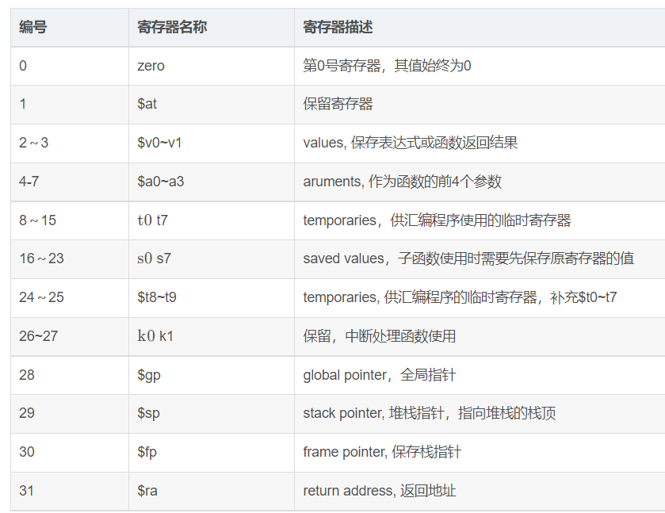
实验内容
附：寄存器文件作用

Slide 32

谢谢！

